Slide 1
Debt Book program

Slide 2



Krav
Funktionelle
Skal kunne tilføje personer
Holde styr på gæld for disse personer
Ikke funktionelle:
Data skal verificeres
Programmet skal ikke crashe ved forkert indtastet data.
Programmet skal opdatere data i alle views så data er synkroniseret

Slide 3
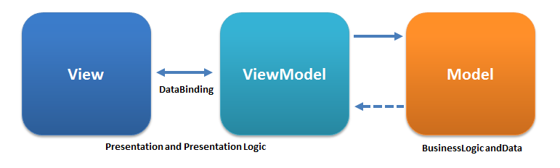
MVVM
View
Model
ViewModel
Fordele
Ulemper

Slide 4
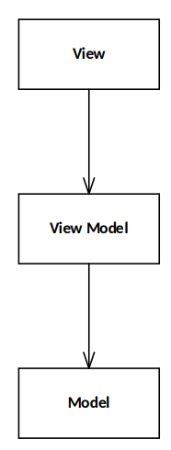
Klassediagram

Slide 5
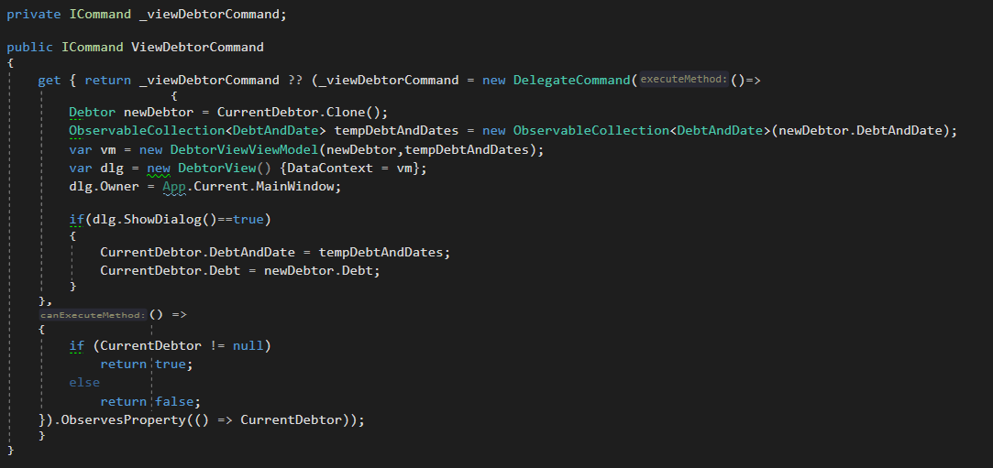
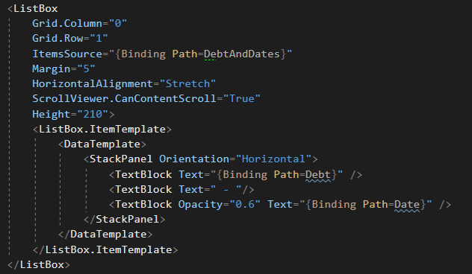
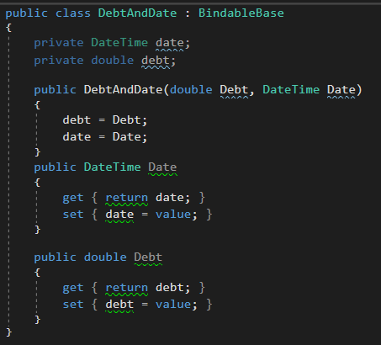
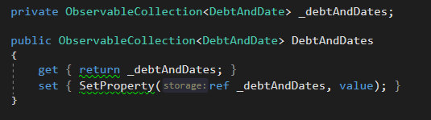

Slide 6
State machine

Slide 7
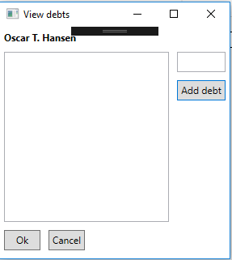
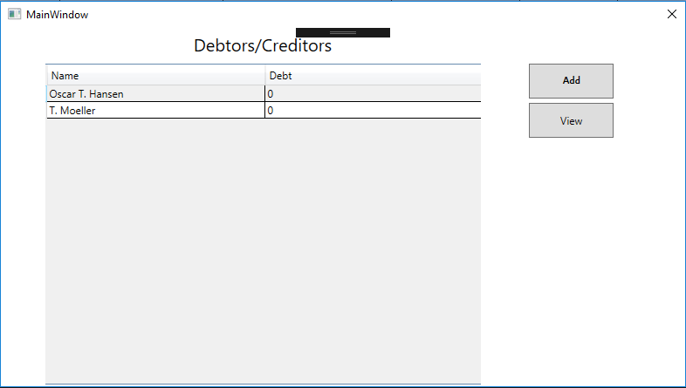
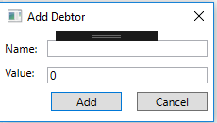
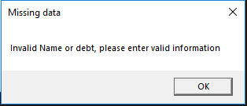
Design

Slide 8
Udfordringer med implementering
Opdatering/synkronisering af gæld i de forskellige vinduer/views
Overensstemmelse
Binding mellem view og viewmodel
Data binding
Data context

